Slide 1

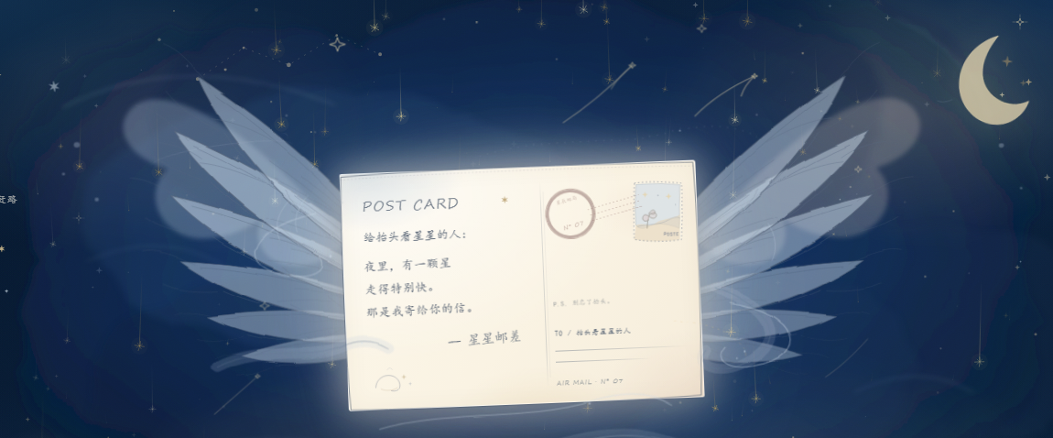
✦
HACKATHON 2026 · IMAGE2SONG
The Little Postcard
✦
明信片的星空
把此刻寄给星空，
等待一个与你相似的人。
一封会旅行的信
A postcard from someone who felt the same.
✦
✦
图片 × 情绪 × 音乐 · 一张会旅行的明信片
IMAGE2SONG · HACKATHON 2026
01 / 08
Notes:
≈20 秒｜开场
大家好，我们是 The Little Postcard，明信片的星空。我们想做的不是又一首推荐给所有人的歌，而是让一张照片、一句没说出口的话，穿过星空，找到另一个相似的人。把此刻寄给星空，等待一个与你相似的人。

Slide 2
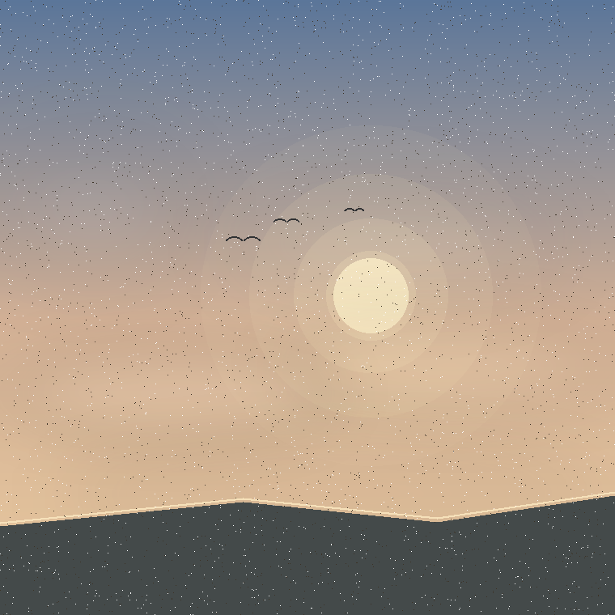
✦
THE LITTLE POSTCARD
01 / 为什么做这件事
我们不是没有故事，
只是很难把它说出口。
缺的不是照片，
也不是音乐。
A SMALL MOMENT / 一个普通的傍晚
你看见一片很好看的晚霞，举起手机拍下来。
想写点什么，最后只留下两个字：好看。
耳机里的那首歌，忽然让你想起某个时刻。
却不知道该把它说给谁听。
缺的是一个能把此刻接住，
再轻轻传下去的地方。
2026 · 某个傍晚
01
表达门槛
照片很多，话很少
02
内容孤岛
相册、歌单、心情彼此不相连
于是，照片留在相册，歌留在播放列表，
心情留在自己这里。
03
推荐不懂此刻
它知道你爱什么，不知道你现在是谁
我们想：能不能让一张照片，成为一次相遇的开始？
✦
IMAGE2SONG · HACKATHON 2026
02 / 08
Notes:
≈40 秒｜背景与痛点
先从一个很普通的傍晚说起。你看见一片很好看的晚霞，拍下来，想写点什么，最后只留下“好看”；耳机里的歌让你想起一个时刻，却不知道说给谁听。照片留在相册，歌留在播放列表，心情留在自己这里。我们缺的不是照片，也不是音乐，缺的是一个能把此刻接住、再轻轻传下去的地方。

Slide 3
✦
THE LITTLE POSTCARD
02 / 核心设计
一张明信片，装着一个人的此刻
正面是看见的风景，背面是说不出口的话；邮戳是一首歌。
THE POSTCARD / 它是什么
POST CARD
这张明信片带来的歌
✦
一张纸，两个面。
出现又离开 (Live)
♪
写给抬头看星星的人：
如果夜里有风，
那是我在替你赶路。
梁博
它比一条动态慢一点，
也更值得被留下。
邮票 / 一首歌
正面 / 一张照片
01
正面 / 一张照片
你看见的晚霞、风和那一刻。
02
背面 / 一句话、署名、日期
— 一位路过的人 · 10.17
当时没说出口的，留给下一个人。
03
邮票 / 这首歌
翻到背面，才会听见。
2026 · 某个傍晚
一张照片，一句话，一首歌。
POST CARD
一张纸，两个面；
一个人，两个时刻。
IMAGE2SONG · HACKATHON 2026
03 / 08
Notes:
≈45 秒｜核心设计：一张明信片
在讲功能之前，先讲这张明信片本身。它不是结果页里的一张图片，而是一个有正反面的物件：正面放照片，是你看见的晚霞、风和那一刻；背面放一句话、署名和日期，是当时没说出口的；邮票是一首歌，翻到背面才会听见。纸的质感是水彩、手绘和星光。一张纸，两个面；一个人，两个时刻。

Slide 4
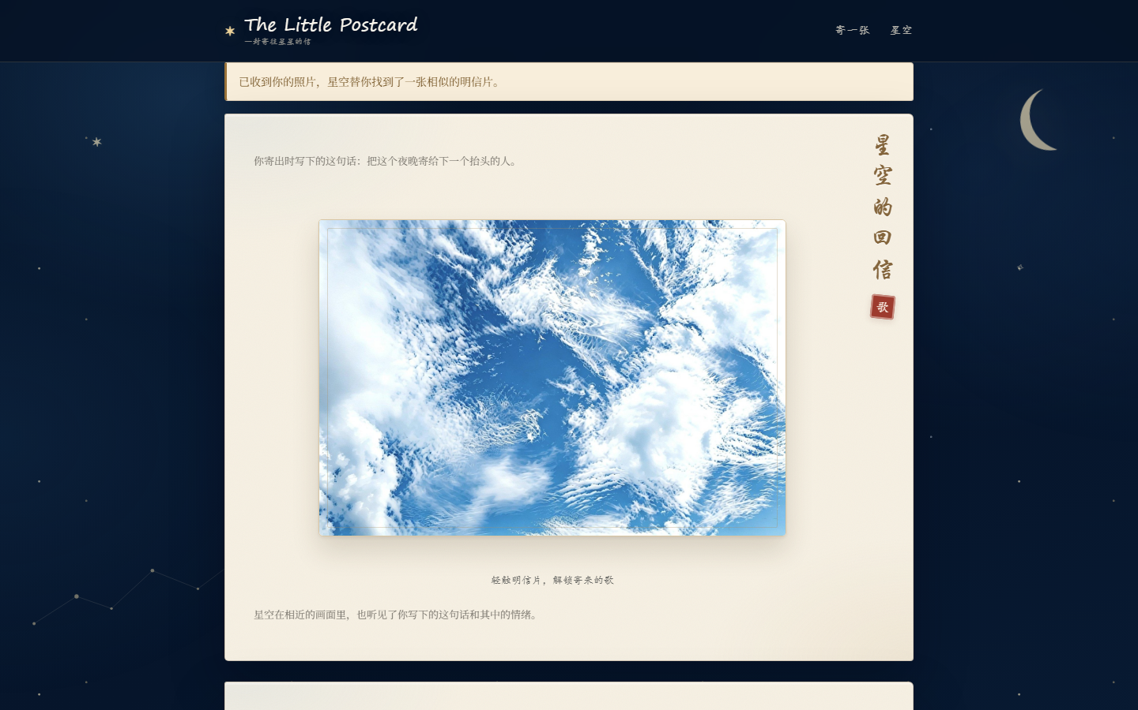
✦
THE LITTLE POSTCARD
03 / 基于明信片的核心功能
基于这张明信片，我们做了三件事
看见 · 听见 · 留下，三个动作都从这张明信片开始。
✦
01
看 见
找到一张与你此刻
相近的明信片
图片相似为主；文字与情绪
只在相近候选之间轻微微调。
02
听 见
翻面，歌就响起来
明信片背面带着一首歌；
从明信片走进这首歌的星群。
03
留 下
把此刻留在星空
读完后自愿留下照片和这句话，
成为下一个人的回信。
不是找到一首歌，
是找到那个与你相似的人。
IMAGE2SONG · HACKATHON 2026
04 / 08
Notes:
≈35 秒｜基于明信片的核心功能
基于这张明信片，我们只做三个动作：看见、听见、留下。用照片和当下心情找到一张相近的明信片；翻面听见它带来的歌，也可以走进这首歌的星群；最后自愿留下照片和这句话，成为下一个人的回信。我们刻意不展示分数，因为这不是考试，而是一次相遇。

Slide 5
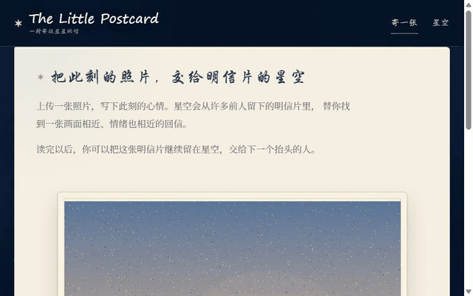
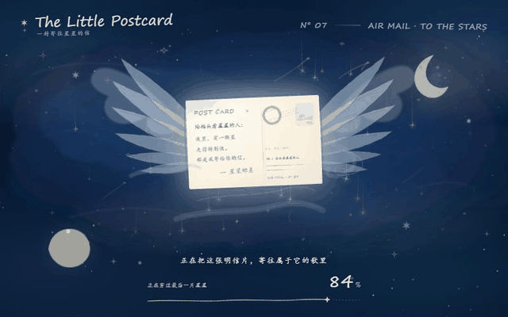
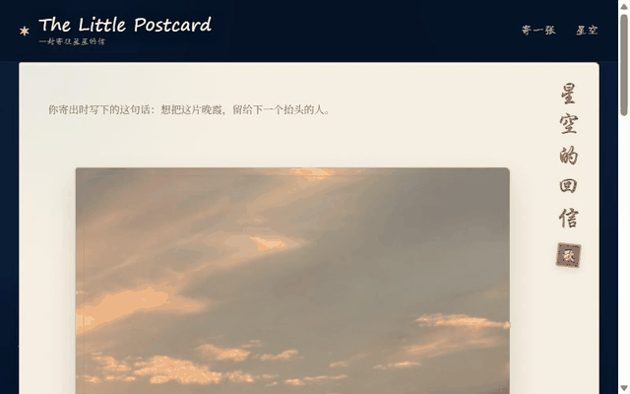
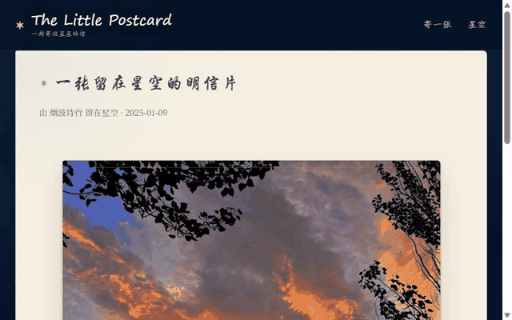
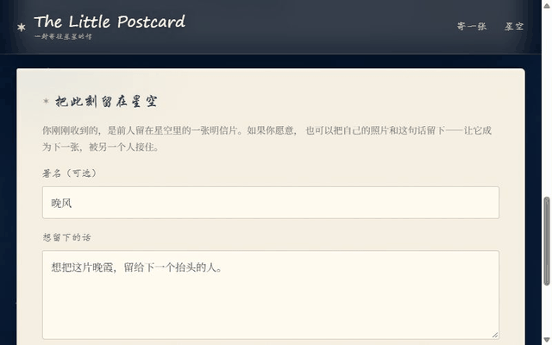
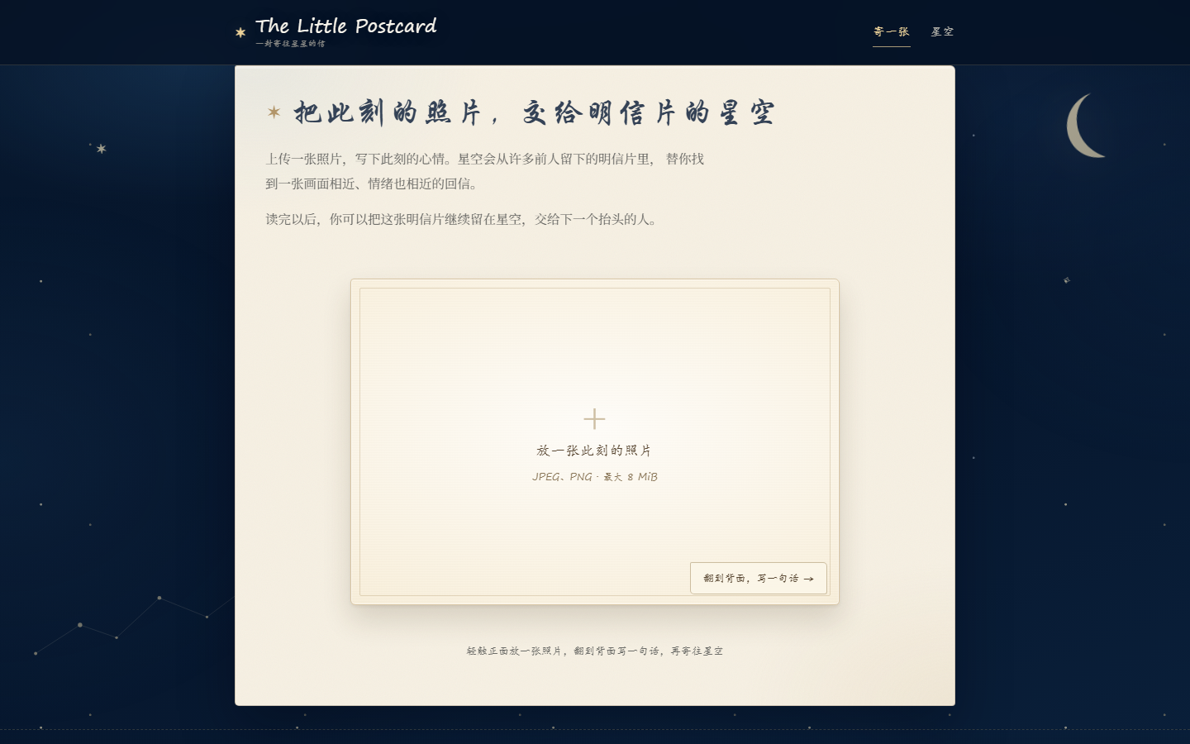
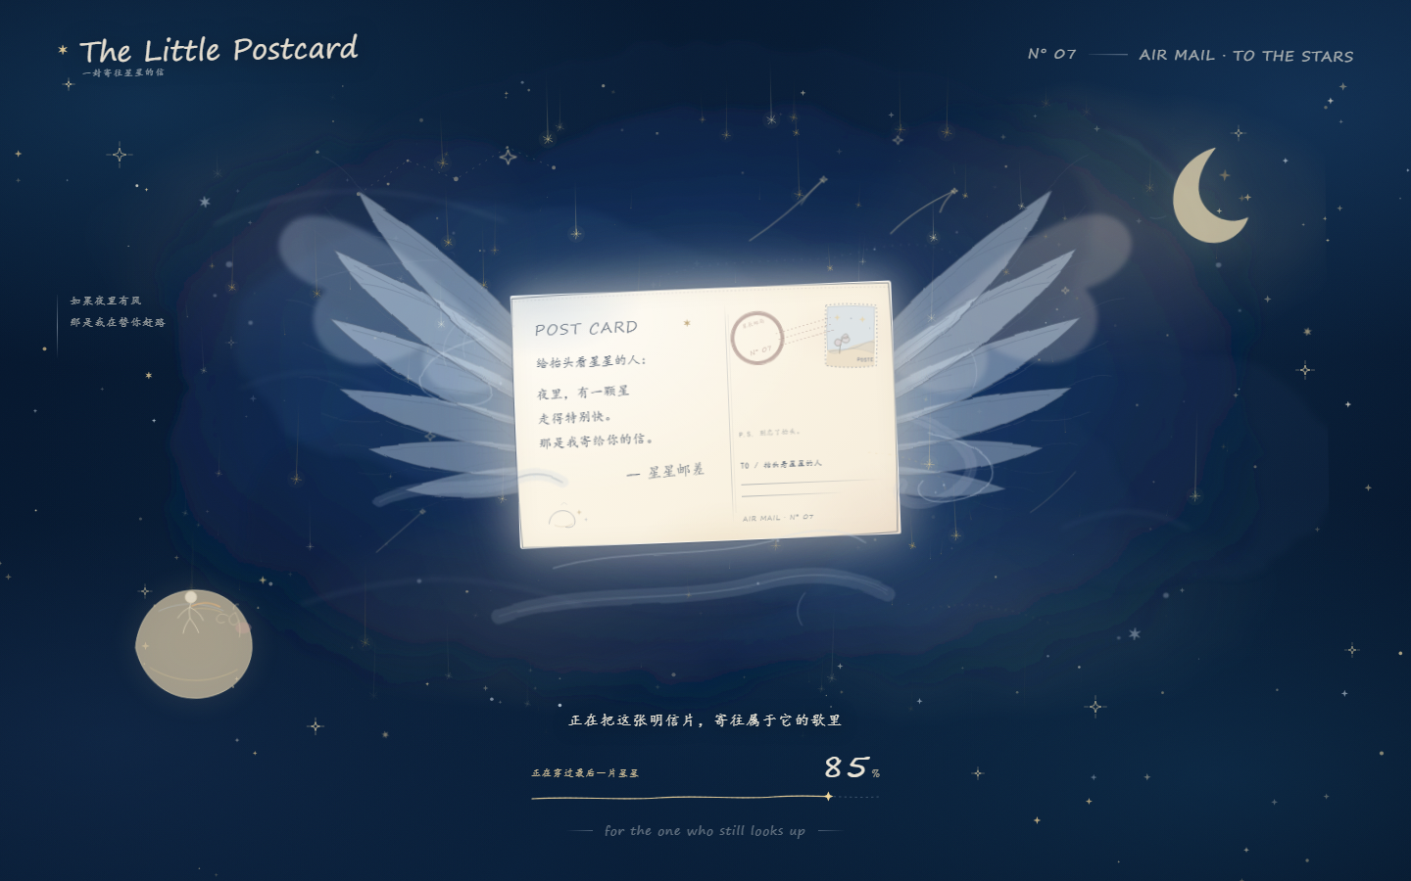
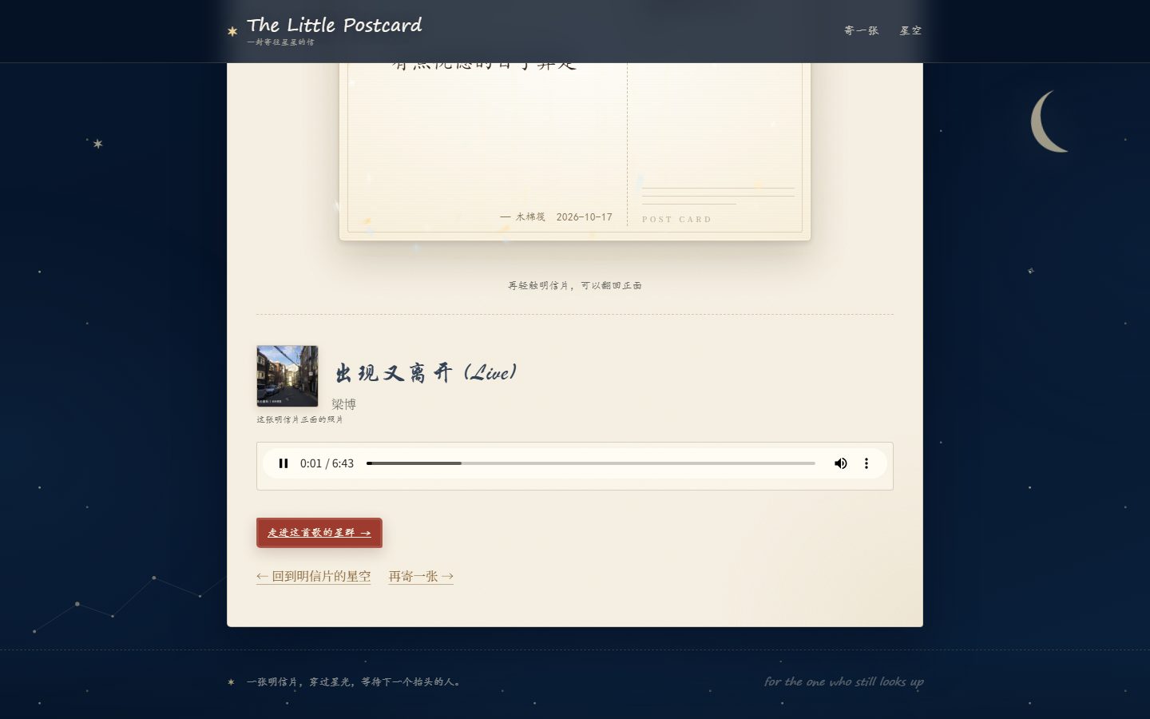
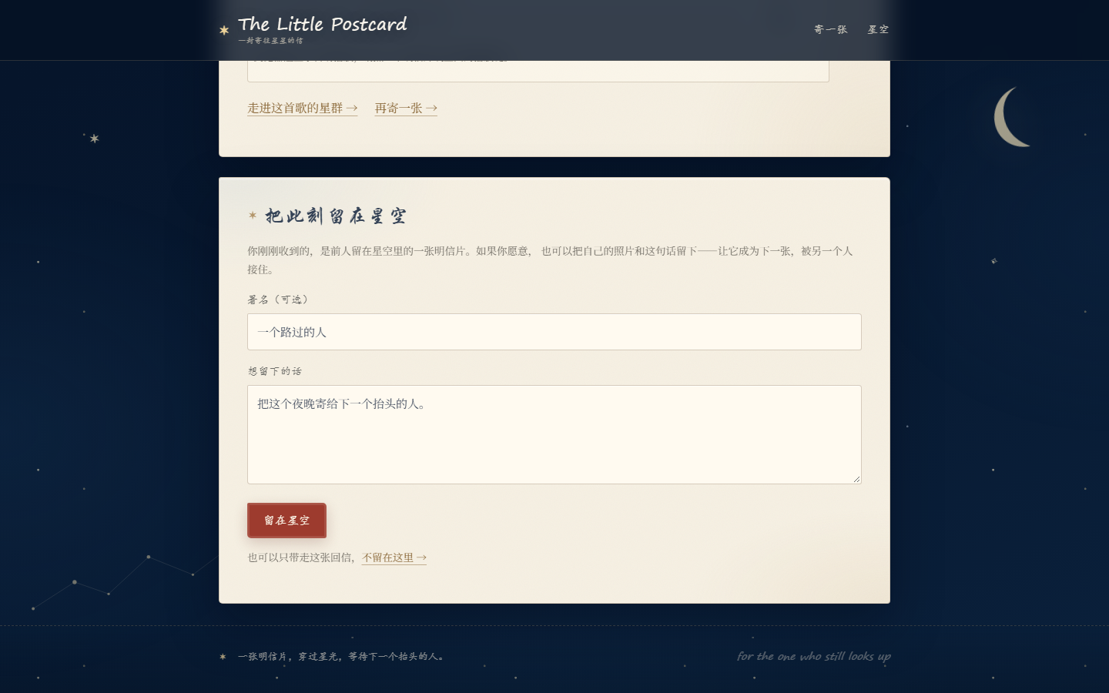
✦
THE LITTLE POSTCARD
04 / 完整体验
从一张照片，到一封被接住的信
五幕 · 约 30 秒 · 五段现场 GIF
现场 GIF
01
02
03
04
05
→
→
→
→
01 寄一张
02 穿过星光
03 星空的回信
04 翻到背面
05 留在星空
上传照片，写一句话
深蓝加载动画
一张前人留下的明信片
读信，听见那首歌
把此刻交给下一个人
从表达，到被接住，再到传递。
加载不是等待，而是故事的一部分；结果不是终点，而是下一次传递的开始。
表达 · 相遇 · 传递
IMAGE2SONG · HACKATHON 2026
05 / 08
Notes:
≈55 秒｜完整流程
完整的体验有五幕：上传照片写一句话；穿过星光加载；收到一张前人留下的明信片；翻到背面读信听歌；最后把此刻留在星空。这一页的五段都是现场录屏 GIF，放映时会自动播放；PDF 和预览图显示第一帧。加载不是等待，而是故事的一部分；结果不是终点，而是下一次传递的开始。

Slide 6
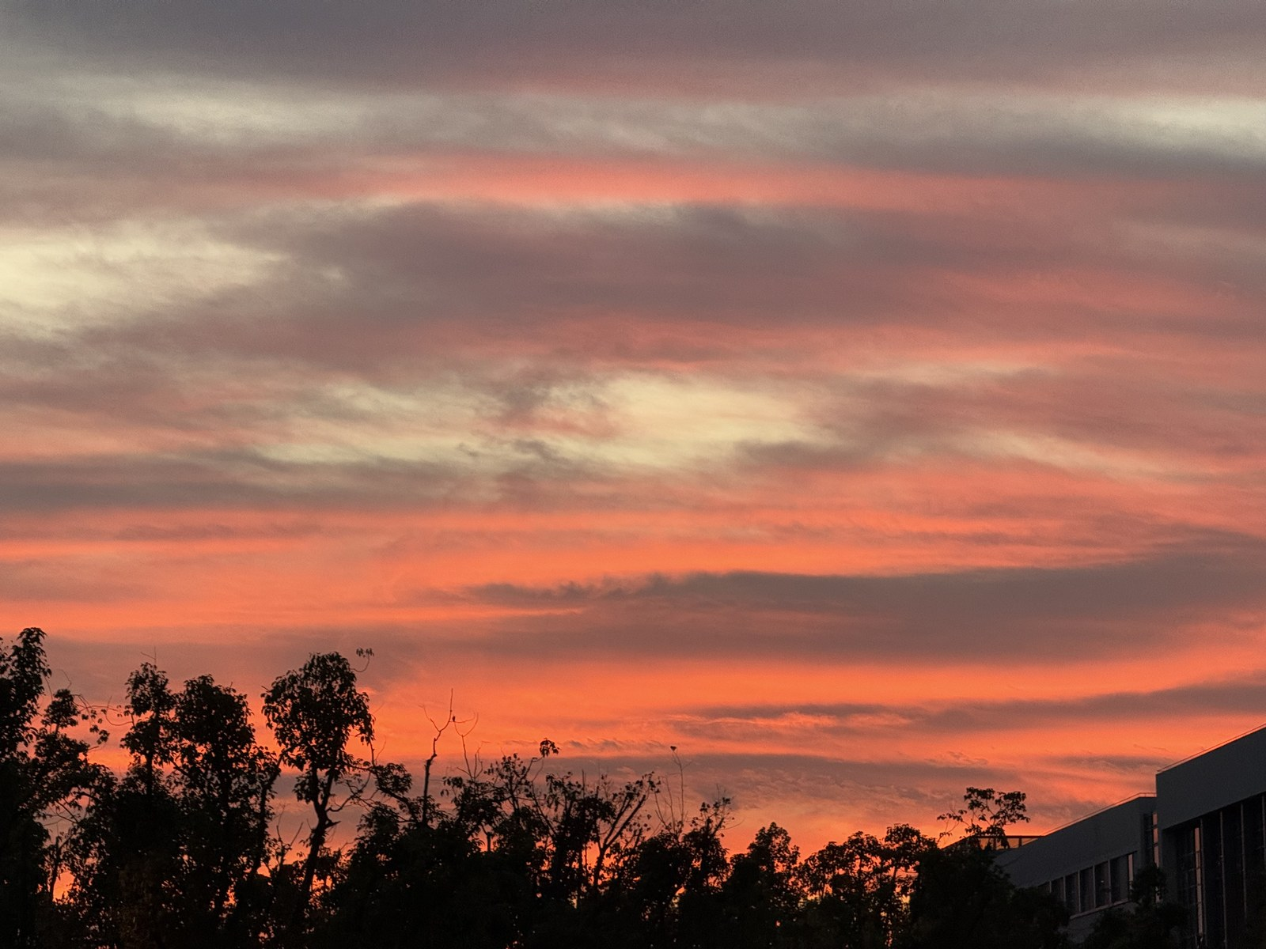
✦
THE LITTLE POSTCARD
05 / 一个演示案例
用一张火烧云，走完一次回信
输入：一张照片 + 一句话（署名留空） · 输出：一张明信片 + 一首歌
INPUT / 此刻
OUTPUT / 一封回信
✦
POST CARD
这张明信片带来的歌
♪
写给看见同一片天空的人：
《火烧云》
我也见过这样的天空，
只是那天没来得及说。
Vicky宣宣
邮票 / 一首歌
→
匹配
— 一位路过的人
好美的火烧云呀
一张照片，一句话，一首歌。
POST CARD
署名
（留空）
IMAGE2SONG · HACKATHON 2026
06 / 08
Notes:
≈25 秒｜一个演示案例
我们用这张火烧云照片和一句话来走一遍格式：输入只有照片和“好美的火烧云呀”，署名留空。输出是一张明信片和一首歌《火烧云》，背面是一句来自另一个人的回信。这不是在展示匹配分数，而是在展示同一套格式：一张照片、一句话，换一张被接住的回信。

Slide 7
✦
THE LITTLE POSTCARD
06 / 技术实现与边界
让浪漫发生，让系统保持简单
UNDER THE HOOD / 技术实现
这是一个 Demo
一个小而完整的闭环
· 229 条固定素材 / 47 首歌，全部离线
→
→
· CPU 单机 · 无账号 / 审核 / 版权系统
照片 + 一句话
CLIP / 文本 / 情绪
明信片 + 一首歌
· 每次只返回一条结果
✦
Flask + SQLite · 完全本地离线
✦
图片优先；文字与情绪只在相近候选之间微调
✦
所以，它可以……
Canvas / SVG / 手绘 UI，把等待也变成叙事
· 成为音乐平台的「场景 / 情绪」分支
✦
不展示分数、百分比或置信度
· 成为摄影、旅行社区的明信片功能
· 接上 UGC、审核、版权与实时推荐
229 张素材 · 47 首歌 · 46 段本地音频
先用一个小而完整的闭环，证明情感可以被接住。
IMAGE2SONG · HACKATHON 2026
07 / 08
Notes:
≈45 秒｜技术与边界
技术上保持小而完整：Flask、SQLite、CLIP 图像向量、中文文本语义和情绪微调，全部本地离线。图片是主排序，文字和情绪只在相近候选间微调，不展示分数。它当然有边界：固定素材、CPU 单机、没有账号、审核和版权系统，每次只返回一条结果。但正因为边界清晰，它可以成为音乐平台的场景/情绪分支，摄影、旅行社区的明信片功能，或者接上 UGC、审核、版权与实时推荐。

Slide 8

✦
THE LITTLE POSTCARD
07 / 谢 谢
THANK YOU
谢谢每一个
还愿意抬头的人。
感谢这次黑客松，感谢评委与每一位参赛者。
也感谢所有把照片和心情留在星空里的人。
✦
The Little Postcard
明信片的星空
把此刻寄给星空，等待一个与你相似的人。
Demo 可现场体验 · 谢谢
THE LITTLE POSTCARD · IMAGE2SONG
08 / 08
Notes:
≈15 秒｜致谢
最后，谢谢这次黑客松，谢谢评委和每一位参赛者，也谢谢所有把照片和心情留在星空里的人。我们希望技术不只是给出答案，也能替人保留一点浪漫。谢谢大家。

